Slide 1


Slide 2
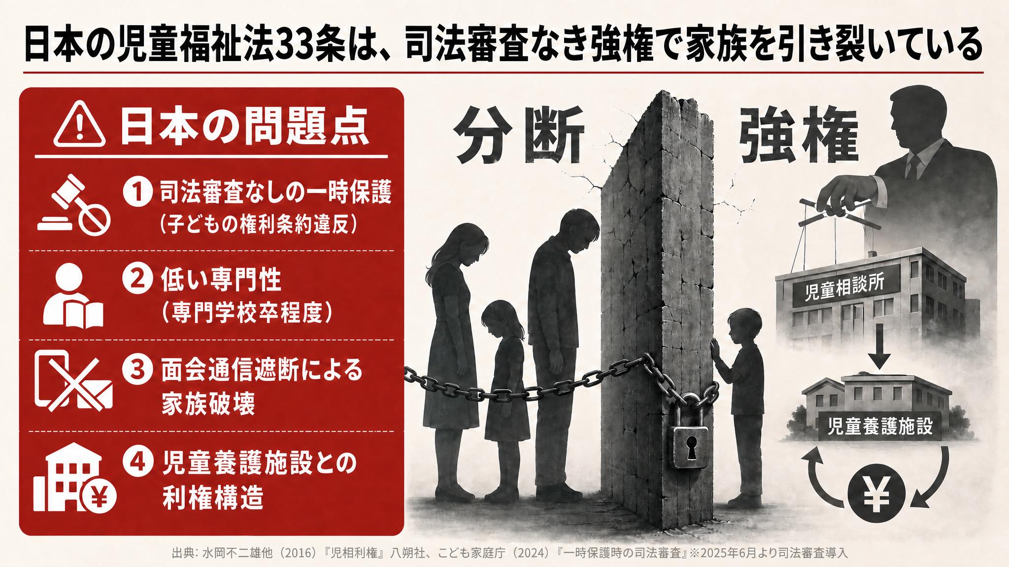
親が同意すれば司法審査なし、不同意の場合の審査は司法の独立が無く形骸化

Slide 3
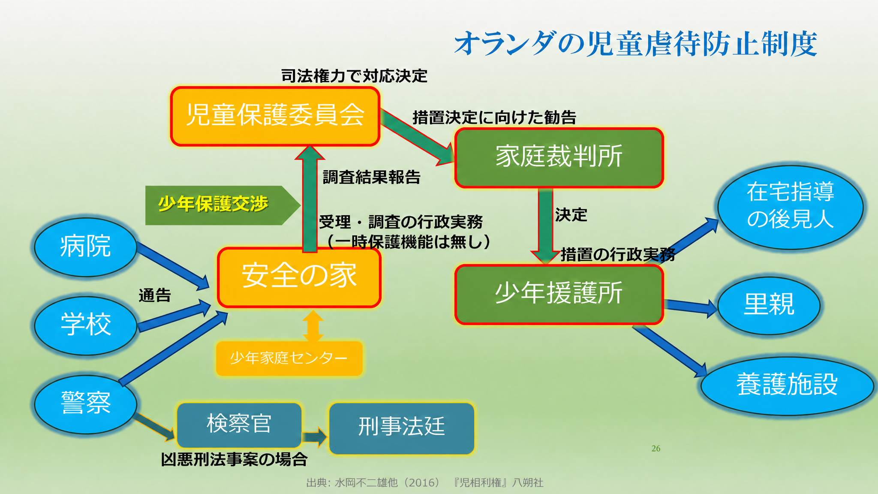

Slide 4

児童保護委職員：
事実上行政判断のみ
統合まで長期間、場合によると成年まで

Slide 5

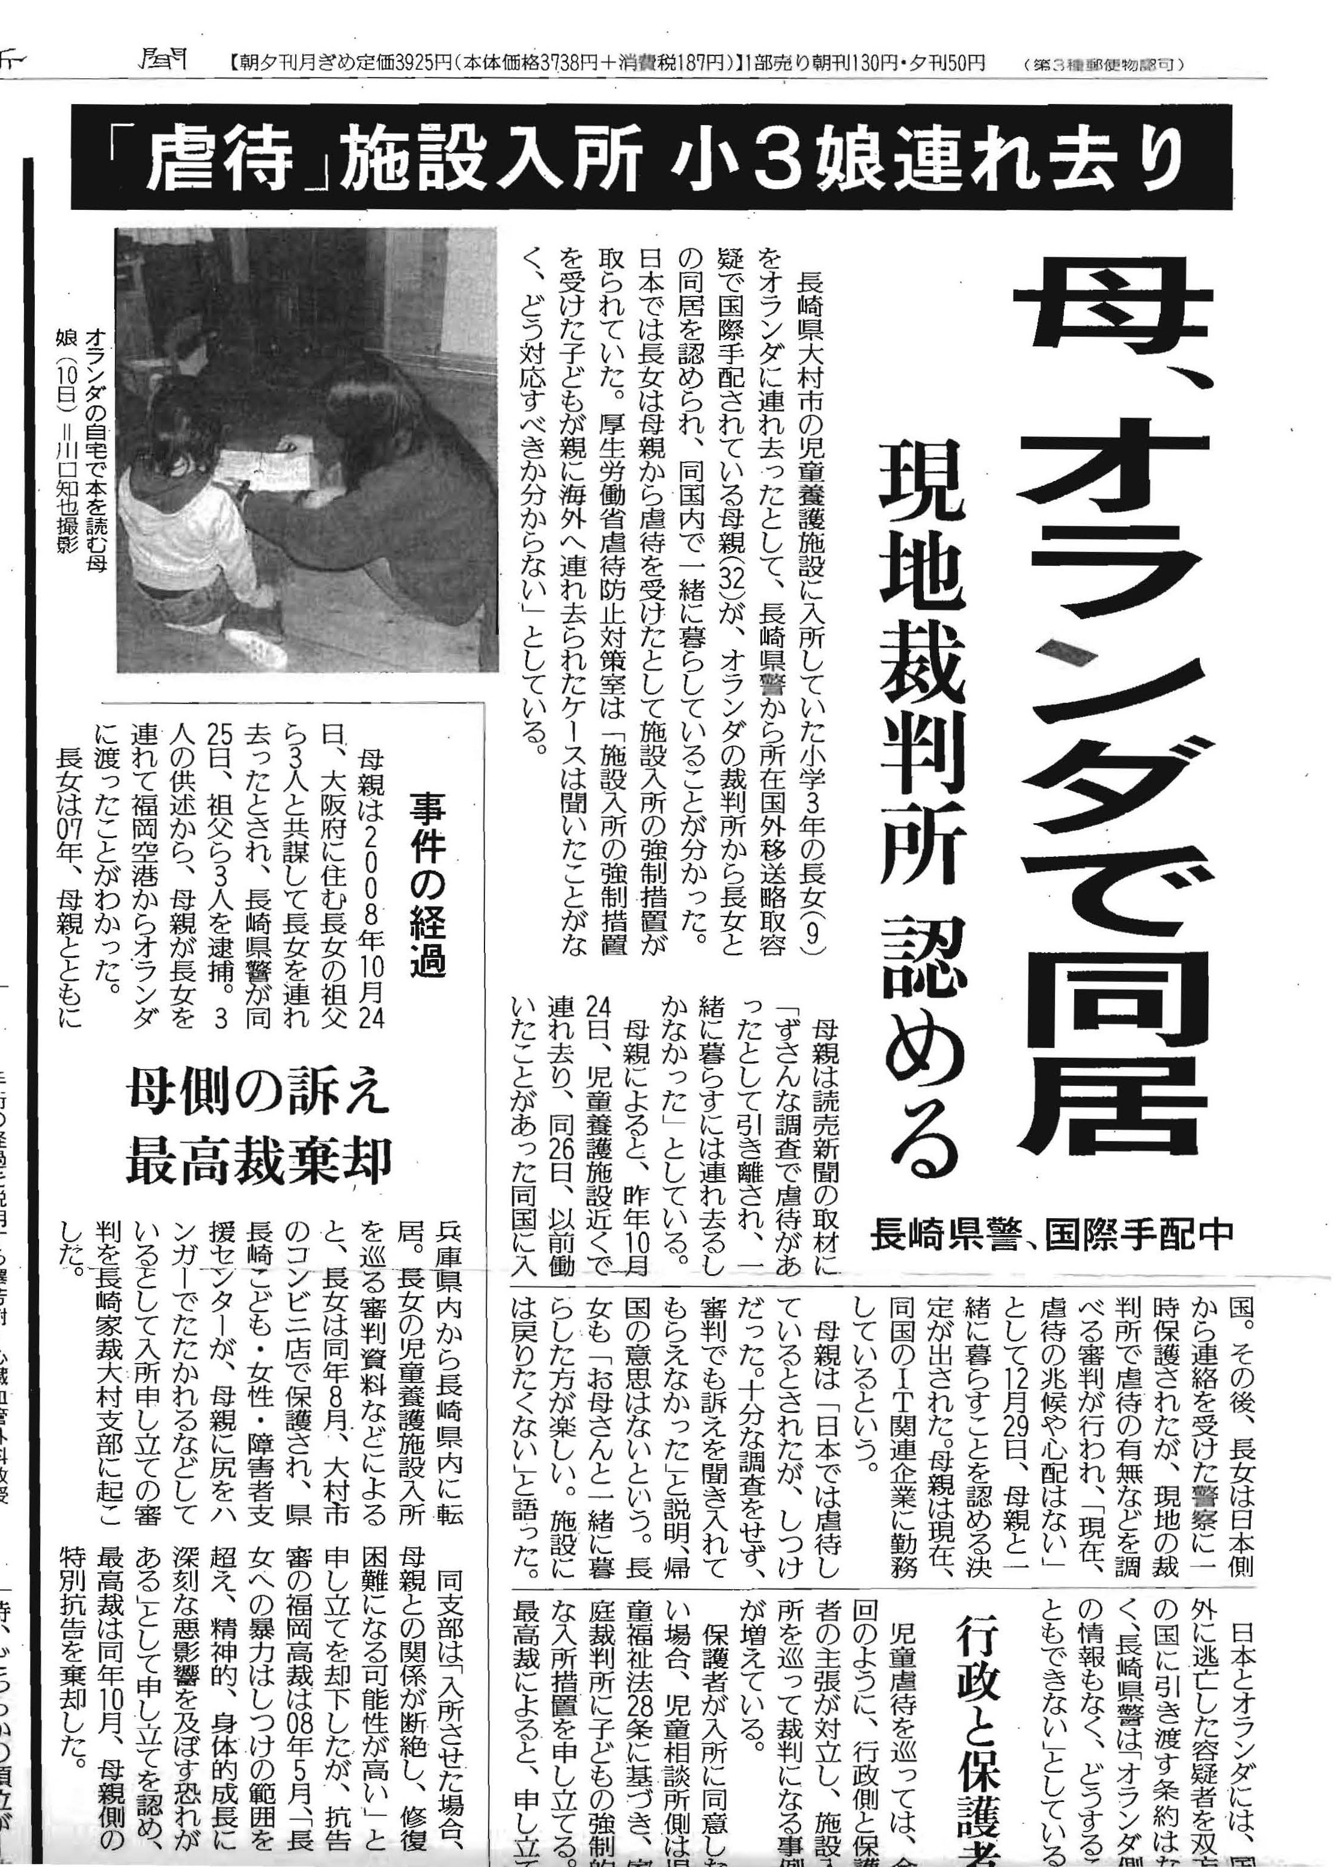
『読売新聞』2009年１月18日付

